Slide 1


Wie viele Blumen für Mama?
GS: Structurer sa pensée
Dénombrer => 10
Associer un chiffre oral et écrit à la quantité dénombrée

Slide 2

Wie viele Herzen für Mama?
1

Slide 3
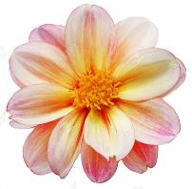
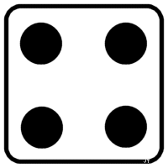
Wie viele Blumen für Mama?
4

Slide 4
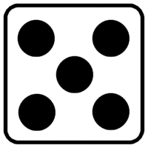
Wie viele Herzen für Mama?
5

Slide 5
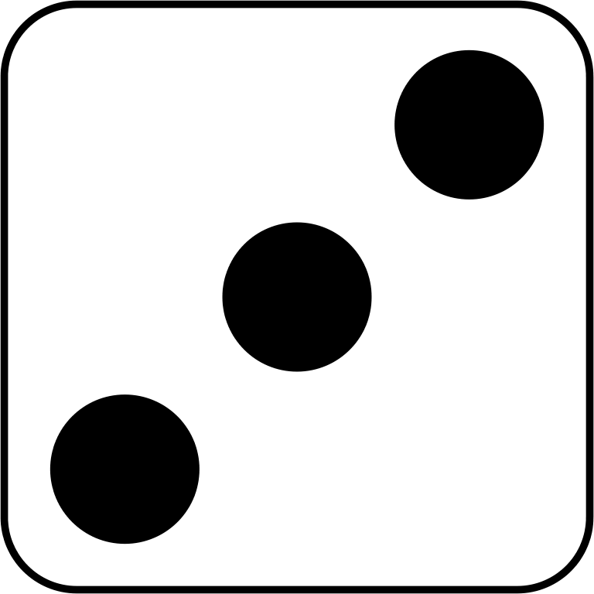
Wie viele Blumen für Mama?
3

Slide 6
Wie viele Blumen für Mama?
8

Slide 7
Wie viele Herzen für Mama?
6

Slide 8
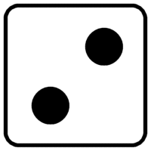
Wie viele Herzen für Mama?
7

Slide 9
Wie viele Herzen für Mama?
9

Slide 10
Wie viele Herzen für Mama?
10

Slide 11

Wie viele Herzen für Mama?
0

